Slide 1
Федеральное государственное бюджетное образовательное учреждение
высшего образования «МИРЭА – Российский технологический университет»
АКСЕЛЕРАТОР РТУ МИРЭА
Разработка тренажера с использованием виртуальной реальности для подготовки людей к ситуациям возникновения пожара в здании массового пребывания
Болгарь Александра Андреевна
РТУ МИРЭА, ИКБ

Slide 2
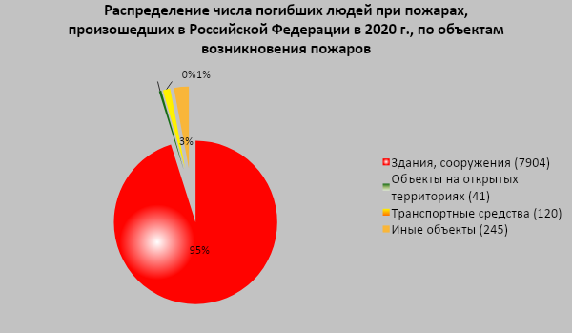
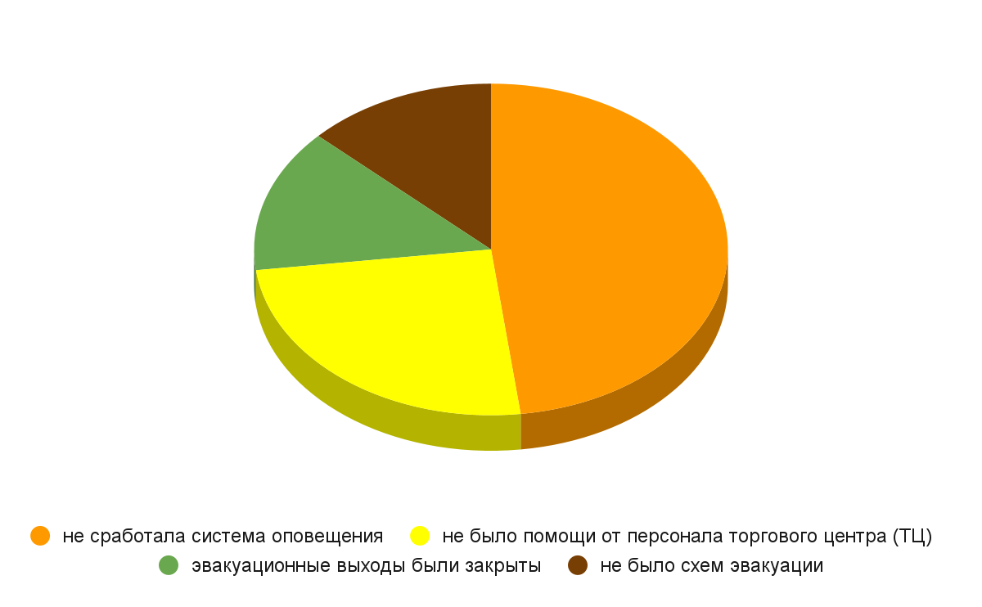
Актуальность
Препятствия к спасению при пожаре в ТЦ.

Slide 3
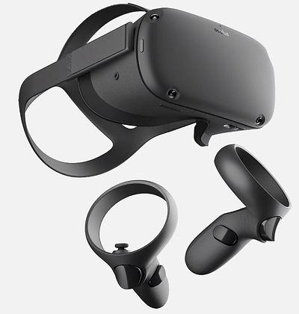
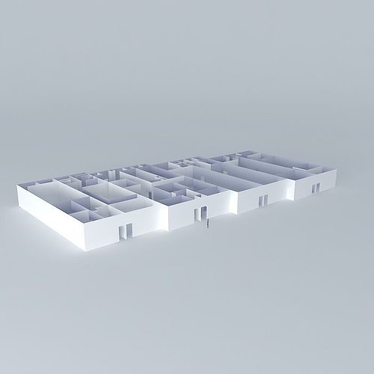
Предлагаемое решение
Разработка VR-тренажера для подготовки людей к различным ситуациям, возникающим во время пожара в здании.

Slide 4
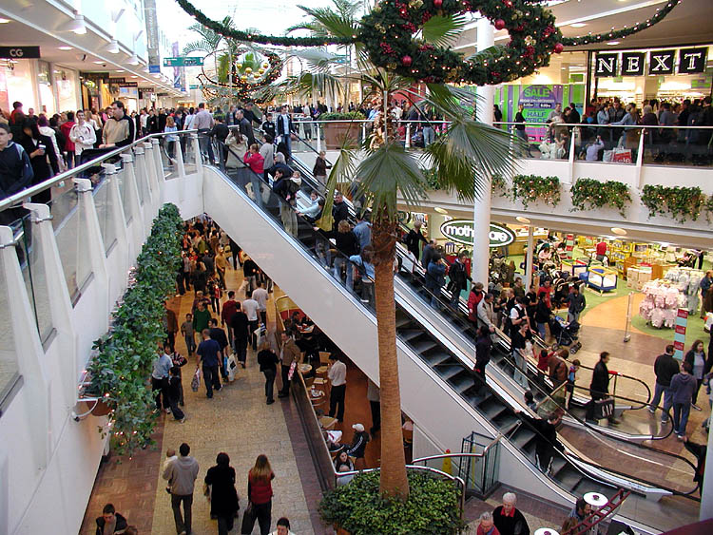
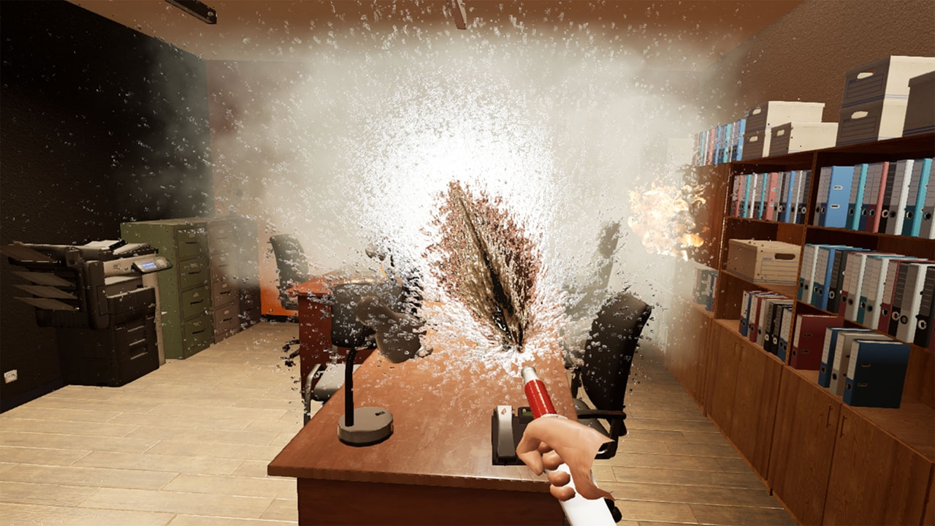
Техническая значимость
Аналогами могут послужить тренажеры, использующие виртуальную реальность, для подготовки к пожарам применяются
Пожарными
Спасателями
Лицами, ответственными за пожарную безопасность в конкретных помещениях, например, в офисах, складах

Slide 5
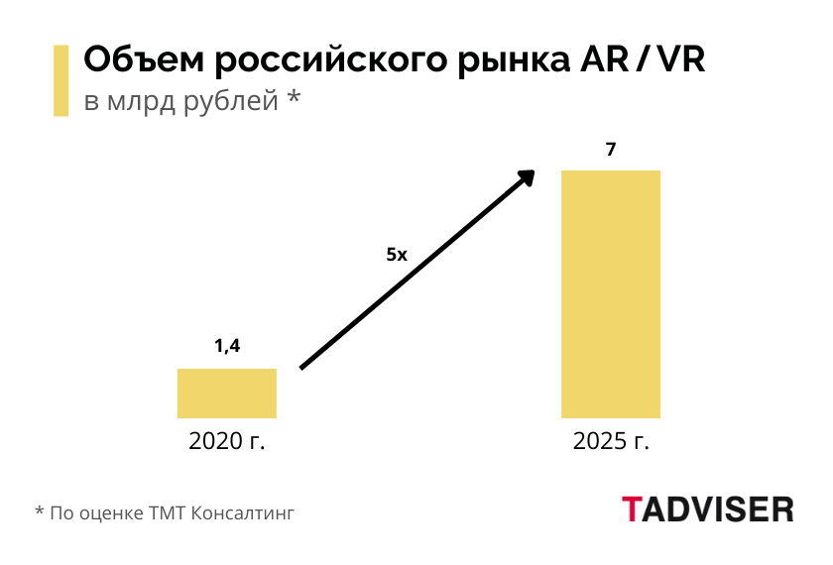
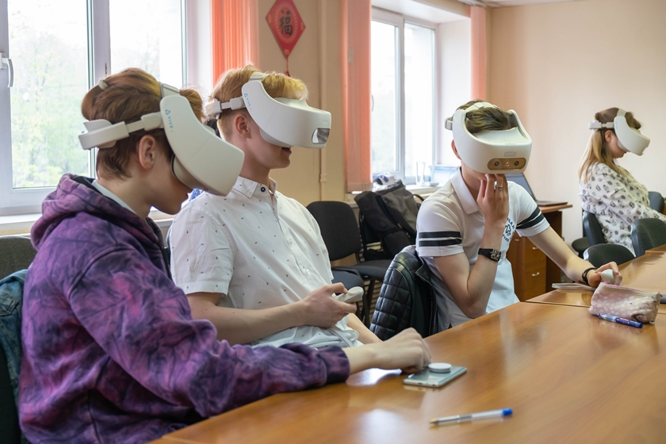
Перспектива коммерциализации
1,4 млрд рублей - объем рынка AR/VR в России по итогам 2020 года
Эксперты Аналитического центра при Правительстве РФ по итогам 2022 года ожидают прироста рынка на 31-37%, достигая 7 млрд рублей.

Slide 6
СПАСИБО
ЗА ВНИМАНИЕ!
Болгарь Александра Андреевна
РТУ МИРЭА, ИКБ

